Slide 1
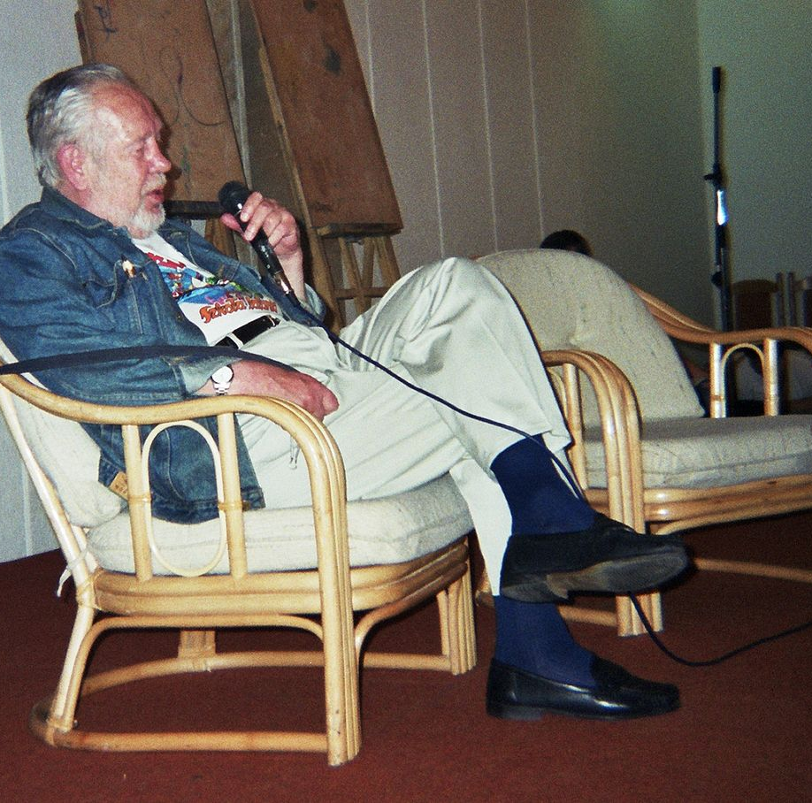
Janusz Christa – autor Komiksów

Slide 2
Informacje:
Janusz Christa, urodzony 19 lipca 1934 roku w Wilnie, zmarł 15 listopada 2008 roku w Sopocie, był znanym polskim autorem i ilustratorem komiksów. Najbardziej znany jest ze stworzenia ukochanej serii komiksowej "Kajko i Kokosz". Christa rozpoczął swoją karierę w 1957 roku, początkowo publikując jedno-stronicowe historie w czasopismach. Jego prace zyskały ogromną popularność wraz z debiutem "Kajko i Kokosz" w 1972 roku.

Slide 3
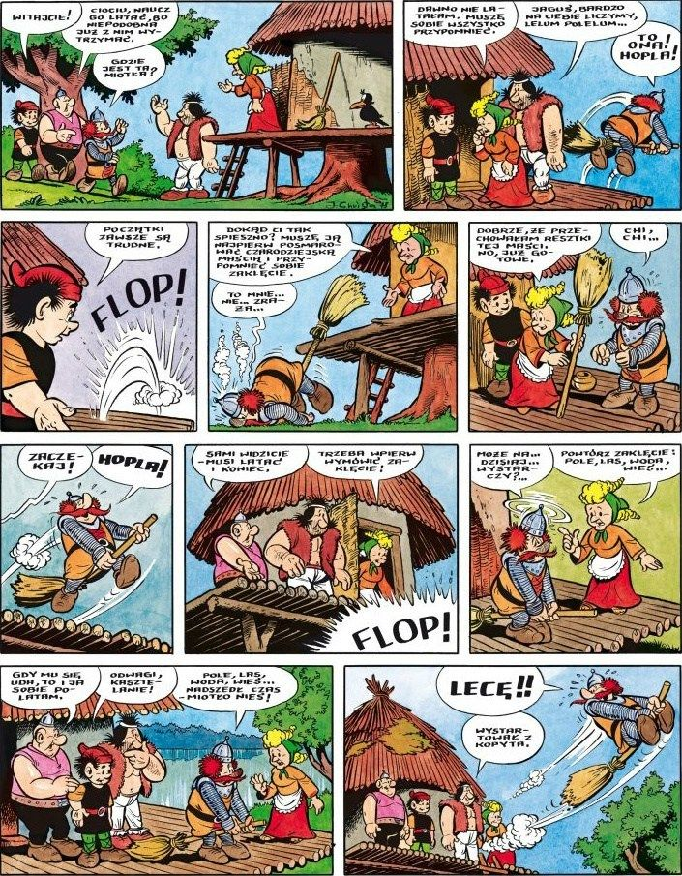
Definicja komiksu:
Komiks to forma opowiadania historii za pomocą sekwencyjnych ilustracji, często połączonych z tekstem, dialogami i narracją. Może mieć różne formaty i style, od prostych pasków komiksowych w gazetach po złożone powieści graficzne. Komiksy są popularne na całym świecie i obejmują szeroki zakres gatunków, takich jak przygoda, science fiction, fantasy, horror, humor i wiele innych.

Slide 4
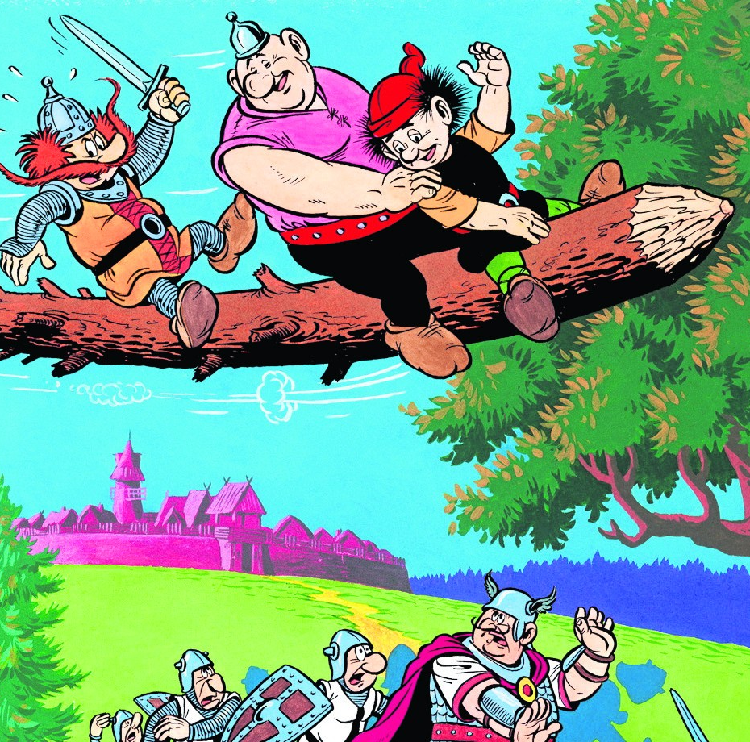
"Kajko i Kokosz. Szkoła latania"

Slide 5
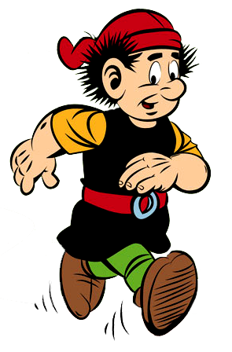
Pomysł autora
"Kajko i Kokosz: Szkoła latania" to pierwszy album z serii komiksów Janusza Christy, który został opublikowany w 1975 roku. W tej historii Kajko i Kokosz, którzy są wojami grododzierżcy Mirmiła, zostają wysłani do tytułowej szkoły latania. Mirmił marzy o nauczeniu się latania na miotle, wierząc, że to pomoże mu obronić gród przed zbójcerzami – bandą złodziejaszków i łotrów dowodzonych przez Zbójcerza Hegemona.

Slide 6
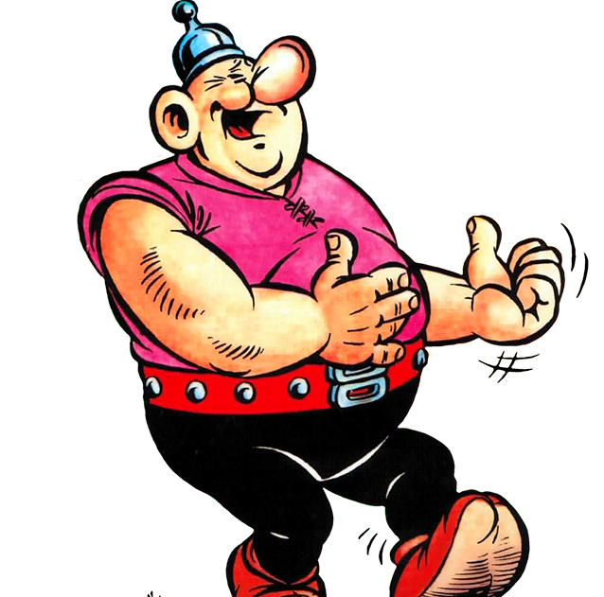
Krótkie streszczenie
Podczas swoich przygód Kajko i Kokosz napotykają na różne zabawne i niebezpieczne sytuacje, a ich lojalność, spryt i odwaga pomagają im pokonać wszelkie przeciwności. Album ten jest pełen humoru, ciekawych postaci i wciągającej fabuły, co przyczyniło się do jego ogromnej popularności.

Slide 7
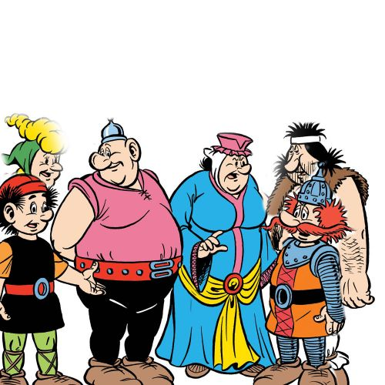
Główni bohaterowie:

Slide 8
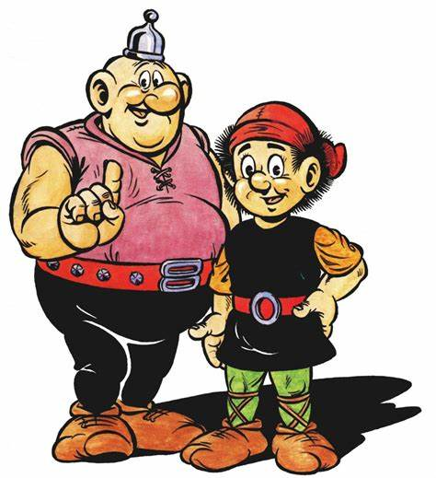
Kajko
Opis: Sprytny i zaradny woj Mirmiła. Mimo niewielkiego wzrostu, odznacza się wielką odwagą i lojalnością. Często używa swojego intelektu i pomysłowości, aby ratować siebie i Kokosza z opresji.
Kokosz
Opis: Potężny i silny woj, najlepszy przyjaciel Kajka. Choć nieco naiwny, jest niezwykle oddany i odważny. Jego siła jest atutem, ale to często Kajko musi wyciągać ich z problemów dzięki swojej pomysłowości.

Slide 9
Mirmił
Opis: Grododzierżca, zarządca grodu, w którym mieszkają Kajko i Kokosz. Marzy o nauczeniu się latania na miotle, co prowadzi do wielu komicznych sytuacji. Jego marzycielskie podejście często sprawia, że wpada w różne perypetie.
Lubawa
Opis: Żona Mirmiła, która dba o porządek w grodzie. Jest stanowcza i praktyczna, często musi uspokajać swojego męża i innych mieszkańców grodu.

Slide 10
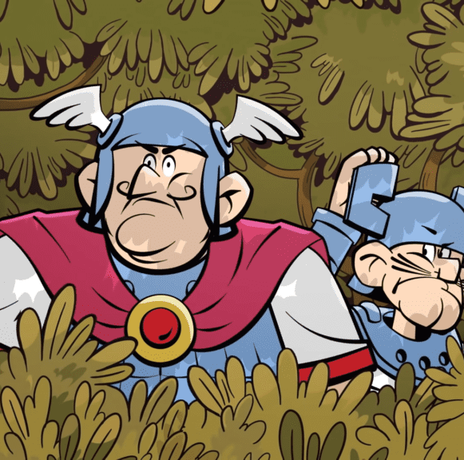
Hegemon
Opis: Przywódca Zbójcerzy, grupa złodziejaszków i łotrów, którzy ciągle próbują przejąć gród Mirmiła. Zdecydowany i zdeterminowany, choć często jego plany kończą się niepowodzeniem z powodu jego nieudolnych pomocników.
Zbójcerze
Opis: Komiczna grupa złoczyńców, którzy stanowią główne zagrożenie dla grodu Mirmiła. Pomimo swoich złych intencji, często są przedstawiani w sposób humorystyczny i niekompetentny.

Slide 11
Prezentację zrobili:
Wiktor Lizak
Bartosz Moskal

